Slide 2
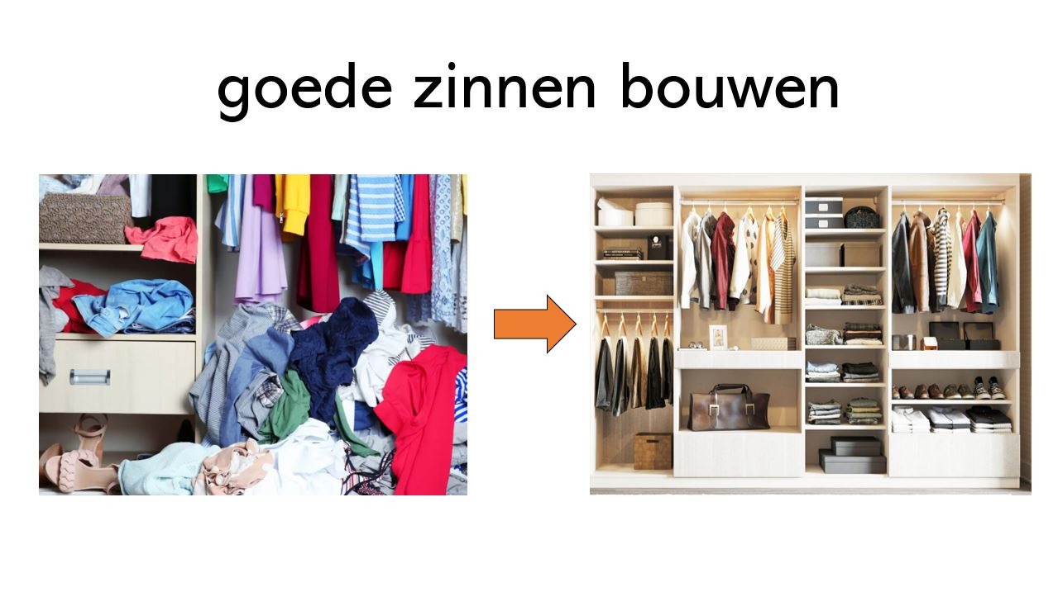
ConsulTAALtie – do 7 april 2022, 9.30u
Taalteam Odisee

Slide 3
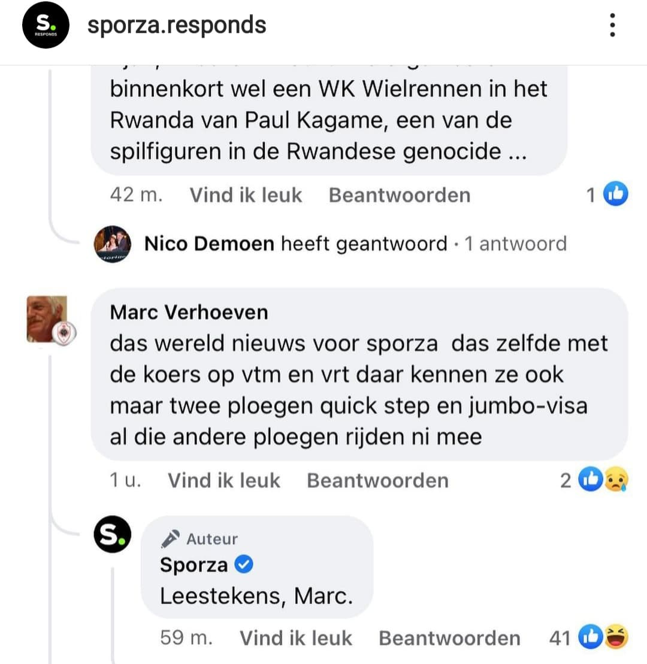
Goede zinnen bouwen
Taalteam Odisee
Marc Verhoeven
Dat is wereldnieuws voor Sporza. Hetzelfde gebeurt met de koers op vtm en vrt. Daar kennen ze ook maar twee ploegen: Quickstep en Jumbo-Visma. Alle andere ploegen rijden niet mee.

Slide 4
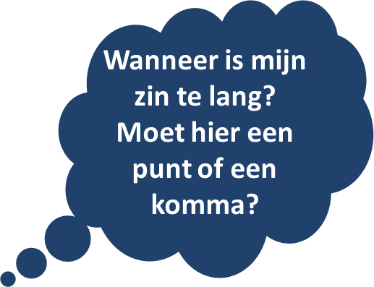


Goede zinnen bouwen
Taalteam Odisee
Ik heb bij dat bedrijf gesolliciteerd voor een stage in hun netwerkteam na een eerste gesprek dat goed verliep was ik helaas te laat voor de stage maar kreeg ik een ander voorstel om stage te lopen bij het monitoringteam.
Lees de zin luidop voor. Ben je buiten adem?

Slide 5


Goede zinnen bouwen
Taalteam Odisee
Ik heb bij dat bedrijf gesolliciteerd voor een stage in hun netwerkteam na een eerste gesprek dat goed verliep was ik helaas te laat voor de stage maar kreeg ik een ander voorstel om stage te lopen bij het monitoringteam.
Een goede zin heeft…
          ongeveer 15-25 woorden
          1, maximaal 2 ideeën of boodschappen

Slide 6



Goede zinnen bouwen
Taalteam Odisee
Ik heb bij dat bedrijf gesolliciteerd voor een stage in hun netwerkteam na een eerste gesprek dat goed verliep was ik helaas te laat voor de stage maar kreeg ik een ander voorstel om stage te lopen bij het monitoringteam.
Een goede zin heeft…
          ongeveer 15-25 woorden
          1, maximaal 2 ideeën of boodschappen
4 IDEEËN
40 WOORDEN

Slide 7
Goede zinnen bouwen
Taalteam Odisee
Ik heb bij dat bedrijf gesolliciteerd voor een stage in hun netwerkteam na een eerste gesprek dat goed verliep was ik helaas te laat voor de stage maar kreeg
ik een ander voorstel om stage te lopen bij het monitoringteam.
Ik heb bij dat bedrijf gesolliciteerd voor een stage in hun netwerkteam. = 12 woorden ☺
Na een eerste gesprek dat goed verliep, was ik helaas te laat voor de stage. = 15 w. ☺
OF: Het eerste gesprek verliep goed, maar helaas was ik te laat voor deze stage.
Maar kreeg ik een ander voorstel om stage te lopen bij het monitoringteam.
Ik kreeg echter een ander voorstel om stage te lopen bij het monitoringteam. = 13 w. ☺

Slide 8
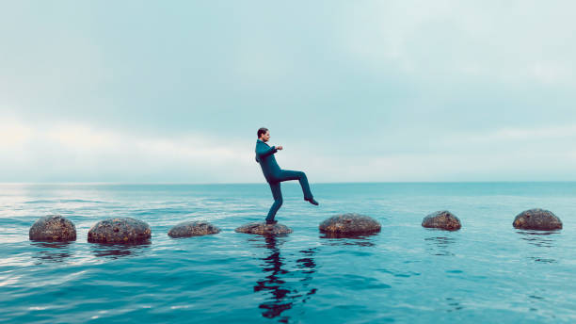
Goede zinnen bouwen
Taalteam Odisee
Een punt zetten maakt ruimte voor een nieuw begin!

Slide 9

Goede zinnen bouwen
Taalteam Odisee
Een komma is een adempauze.

Slide 10


Goede zinnen bouwen
Taalteam Odisee
niet na “en”!
bij een opsomming
Mijn stagementor mijn directe collega en de personeelsverantwoordelijke waren nog socialer dan ik.
De eerste dag dat ik op mijn stage aankwam wist ik al meteen dat ik me thuis zou voelen.
Meneer Pieters mijn stagementor heeft me goede feedback gegeven.
Ik ben niet geslaagd voor dat vak hoewel ik goed gestudeerd had.
,
tussen twee
persoonsvormen
,
voor én na
een extra toevoeging
,
,
,
voor de meeste voegwoorden

Slide 11
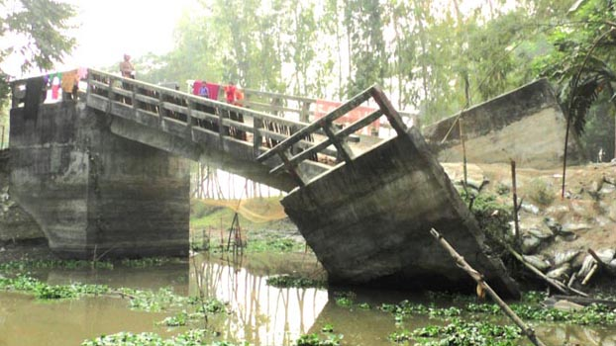
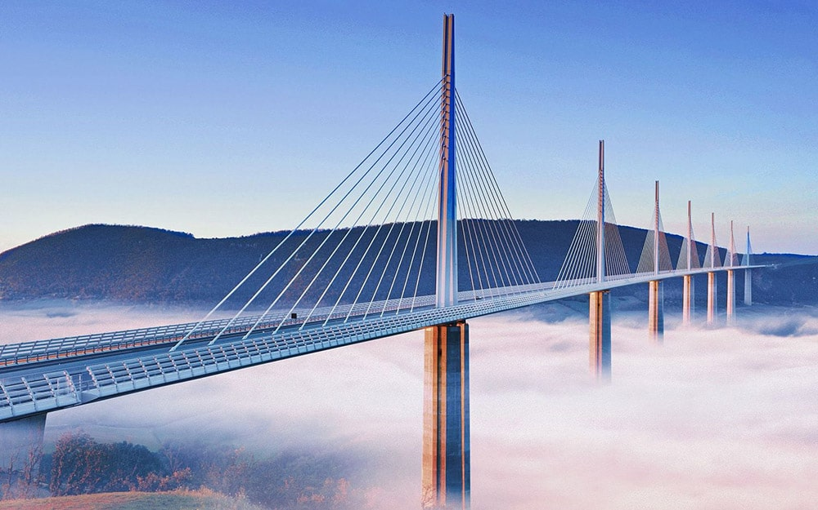
Goede zinnen bouwen
Taalteam Odisee
“Ik wil een punt zetten, maar toch een goede link maken naar mijn vorige zin.”
(…) . Maar
(…) . Want
(…) . Waardoor
echter
namelijk
dat / daardoor

Slide 12
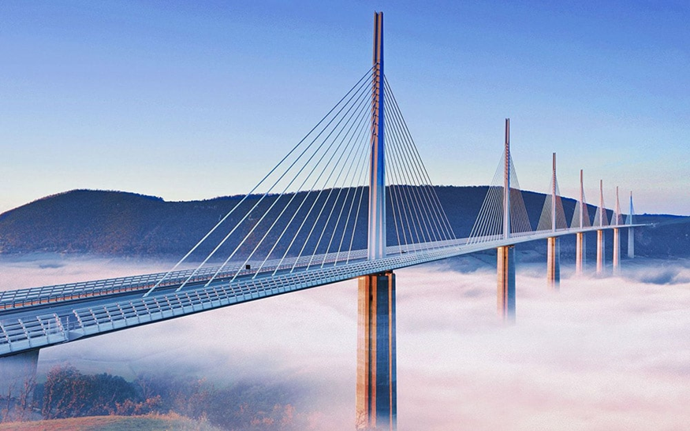
Goede zinnen bouwen
Taalteam Odisee
echter
namelijk
dat / daardoor
Ik was al snel zeker dat ik leerkracht wilde worden. Maar ik wist nog niet welke vakken ik zou kiezen.
Ik was al snel zeker dat ik leerkracht wilde worden. Ik wist echter nog niet welke vakken ik zou kiezen.
Ik zag de vacature op de website en ik ben heel geïnteresseerd in de functie. Want ik ben als informaticus ook veel bezig met beveiliging van accounts.
Ik zag de vacature op de website en ik ben heel geïnteresseerd in de functie.
Als informaticus ben ik namelijk ook veel bezig met beveiliging van accounts.
Tijdens mijn stage heb ik ontdekt dat ik sterk ben in plannen en organiseren en ik heb nu geleerd hoe ik een event kan organiseren en nu kan ik zelf een event organiseren in mijn toekomstige job.
Tijdens mijn stage heb ik ontdekt dat ik sterk ben in plannen en organiseren. Dat talent zal ik kunnen inzetten in mijn toekomstige job, bij het organiseren van een event.

Slide 13

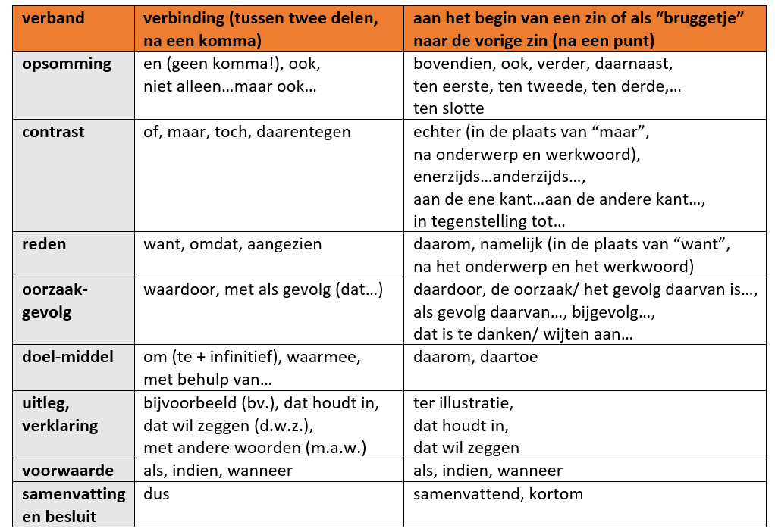
Goede zinnen bouwen
Taalteam Odisee

Slide 14

Goede zinnen bouwen: samen aan de slag!
Taalteam Odisee
digitaal bord

Slide 15
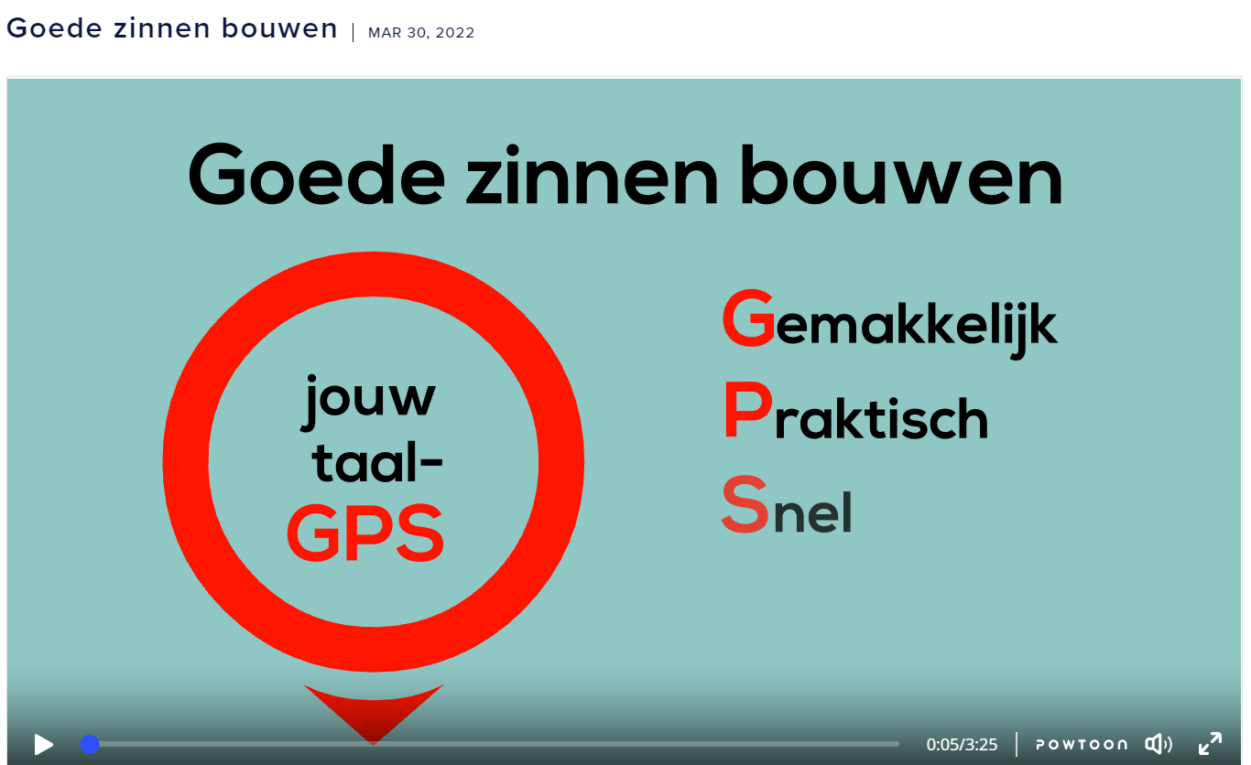
Goede zinnen bouwen: samenvatting
Taalteam Odisee

Slide 16


Goede zinnen bouwen
Taalteam Odisee

